Slide 1
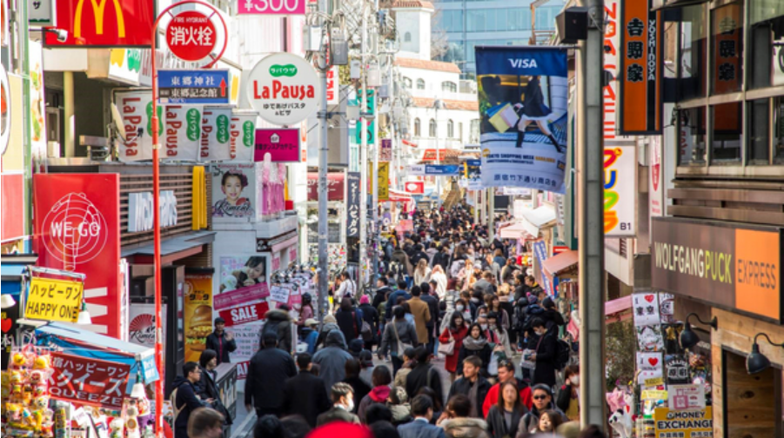
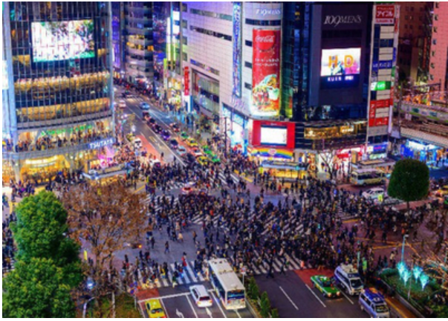
02 현재 일본 의복 문화
패션 다양화 시대
- 각 개인의 개성을 살림
-하라주쿠(原宿) 거리 : 많은 디자이너와 패션 아이디어 나옴
-시부야(渋谷) 거리 : 일본 젊은이들의 패션 거리
하라주쿠
시부야
https://blog.naver.com/siwonjapan/221808869616

Slide 2
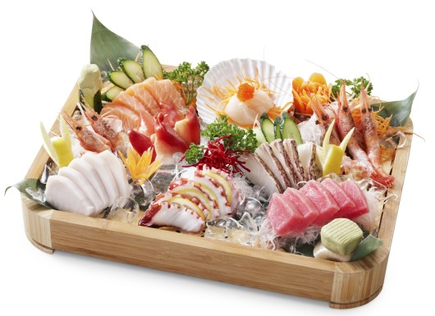
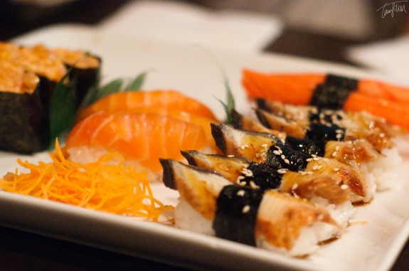
03 일본 대표적인 요리
생선 요리
- 사시미刺身(생선회) : 일본 대표 일품요리
-스시(寿司) : 초밥 위에 생선 얹어 먹는 것, 일본 대중음식
스시(생선말고도 김, 달걀, 채소 등을 얹어서 먹는다.)
사시미
https://terms.naver.com/entry.nhn?docId=2083853&cid=42717&categoryId=42718
https://terms.naver.com/entry.nhn?docId=2177757&cid=42717&categoryId=42718

Slide 3
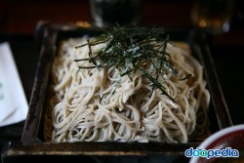
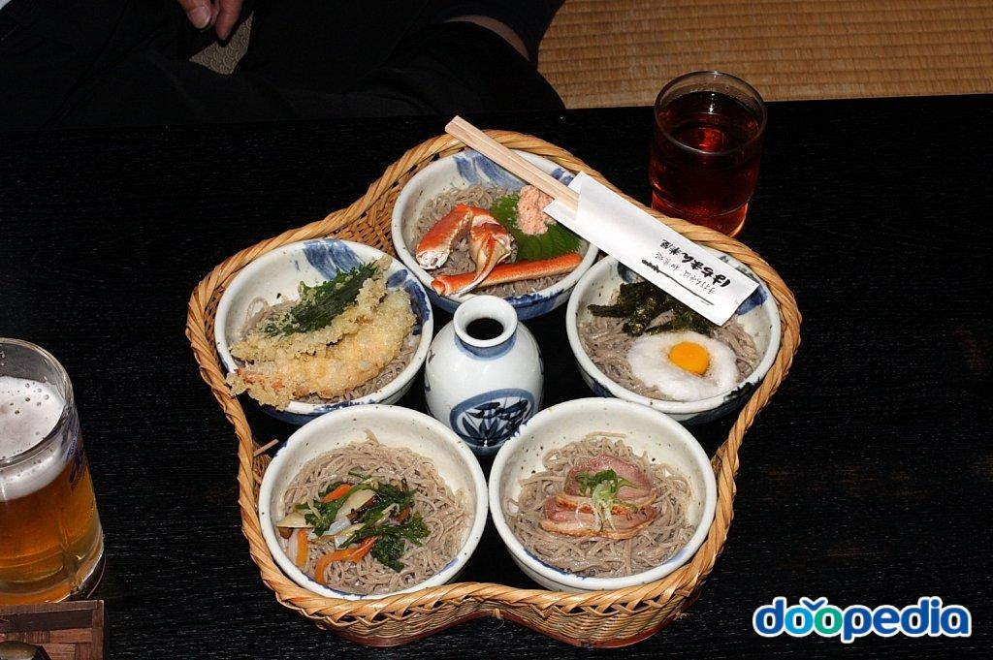
03 일본 대표적인 요리
면 요리
소바(蕎麦) : 메밀 국수를 간장 국물에 찍어 먹는 것
모리소바, 자루소바, 텐자루소바등 다양함
소바는 고명의 유무 또는 고명의종류에 따라 다양한 소바 종류가 있음

Slide 4
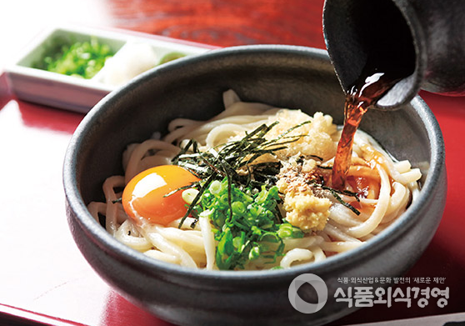
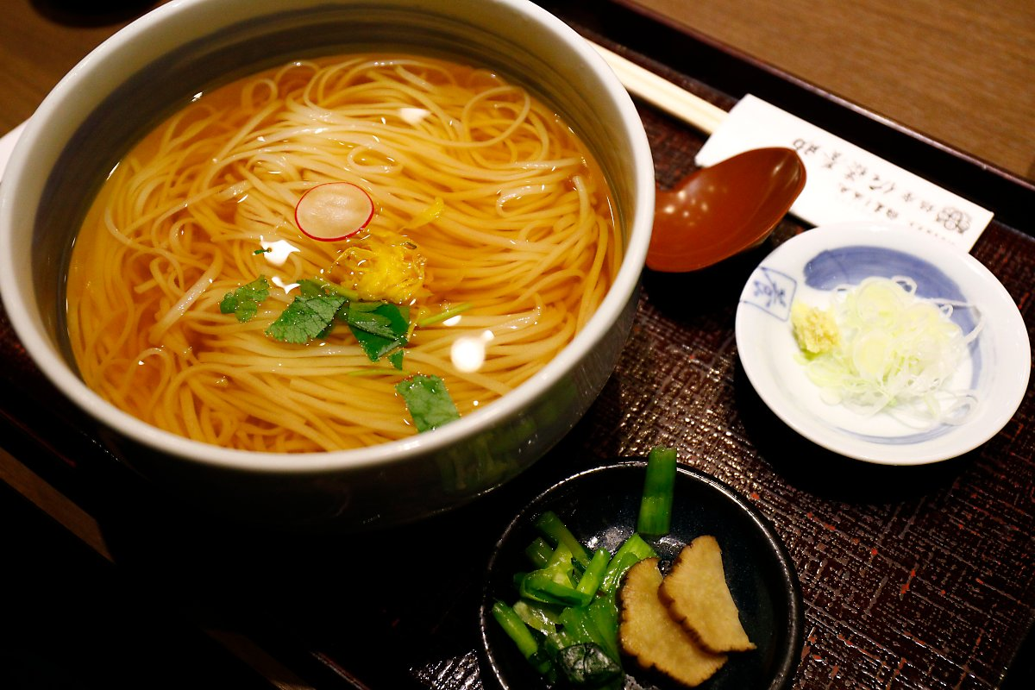
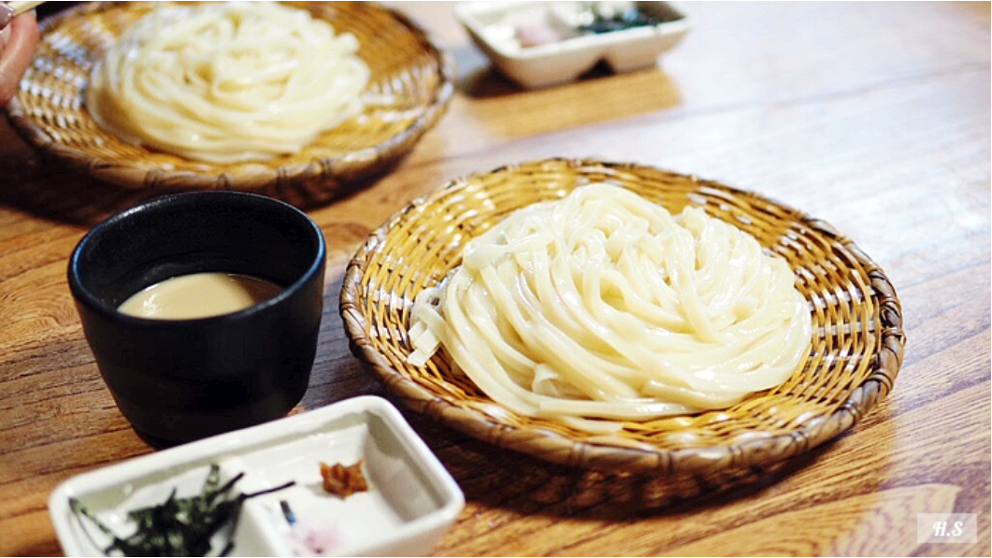
03 일본 대표적인 요리
면요리
우동(うどん) : 일본 국수를 국물에 말아 먹는 것
사누키 우동(讃岐うどん), 이나니와 우동(稲庭うどん),
미즈사와 우동(水沢うどん)은 일본의 3대 우동
사누키 우동
이나니와 우동
미즈사와 우동

Slide 5
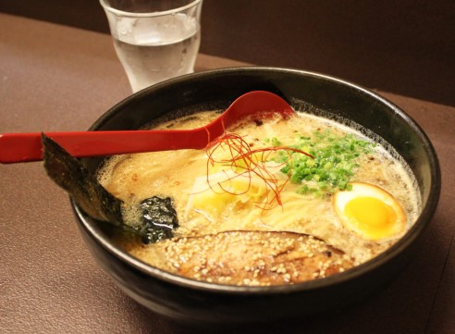
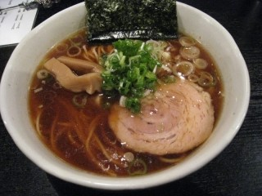
03 일본 대표적인 요리
면요리
- 라멘(ラーメン) : 중국식 국수 를 간장, 된장 국물에 말아 먹는 것
각 지역마다 맛이 다름
미소라멘
쇼유라멘
https://terms.naver.com/entry.nhn?docId=3406300&cid=48179&categoryId=48238
https://blog.naver.com/real20419/70188893991

Slide 6
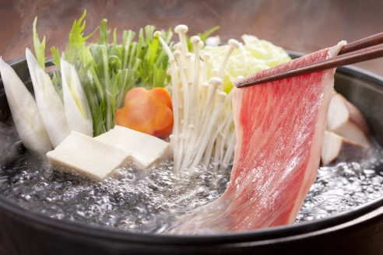
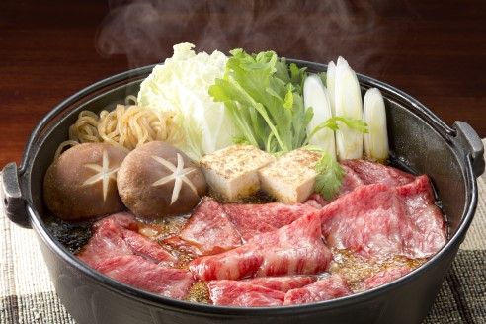
03 일본 대표적인 요리
냄비 요리
-냄비에 각종 야채와 여러 가지 재료를 끓어 먹는 것
- 샤브샤브しゃぶしゃぶ(나베) : 국물 베이스
- 스키야키(すき焼き) : 간장 베이스
샤브샤브
스키야키
https://terms.naver.com/entry.nhn?docId=3406311&cid=48179&categoryId=48239
https://terms.naver.com/entry.nhn?docId=3406311&cid=48179&categoryId=48239

